Slide 1

1
Notes:
Ведущий говорит группе примерно следующее:
«Наше сегодняшнее занятие продлится 90 минут и будет посвящено общению, свободному от проявлений дискриминации. Мы поговорим о том, какие люди вероятнее других могут стать жертвами дискриминации, и о том, как построить общение, чтобы словом или делом не обидеть и не унизить их. В итоге нашего занятия мы сформулируем для себя правила корректного общения, свободного от проявлений дискриминации».

Slide 2
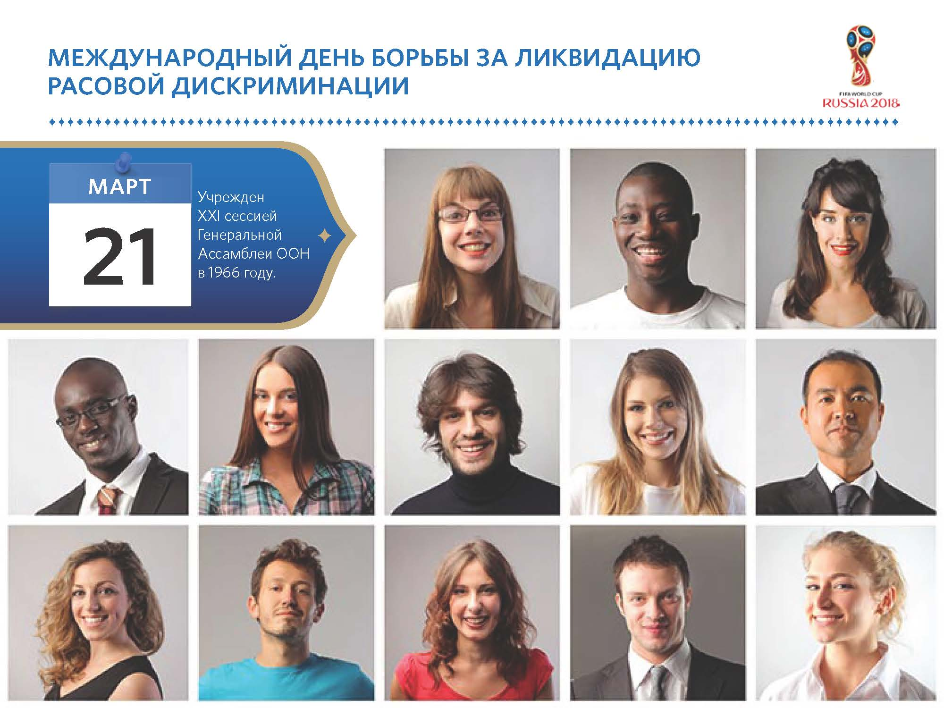
Notes:
«Занятие приурочено к двум событиям. Во-первых, сегодня весь мир отмечает особый день — Международный день борьбы за ликвидацию расовой дискриминации, который проводится по решению XXI сессии Генеральной Ассамблеи ООН с 1966 года».

Slide 3
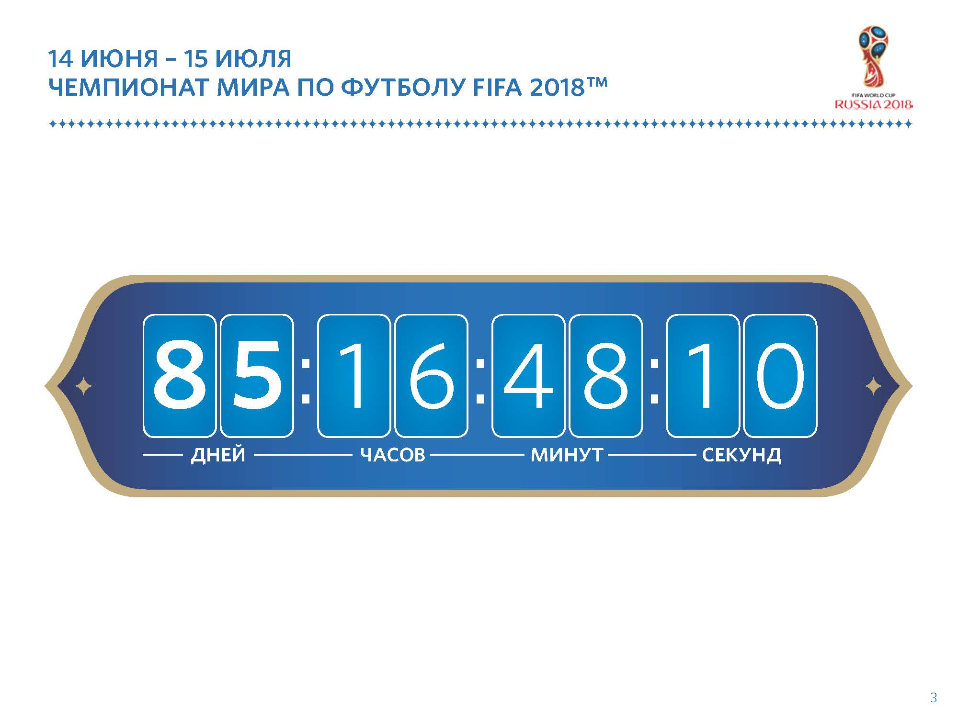
Notes:
«Во-вторых, менее ста дней осталось до начала грандиозного события — Чемпионата мира по футболу FIFA 2018™.
Чемпионат — это не просто соревнование футбольных команд. Это глобальное событие, оказывающее значительное влияние на весь мир».

Slide 4
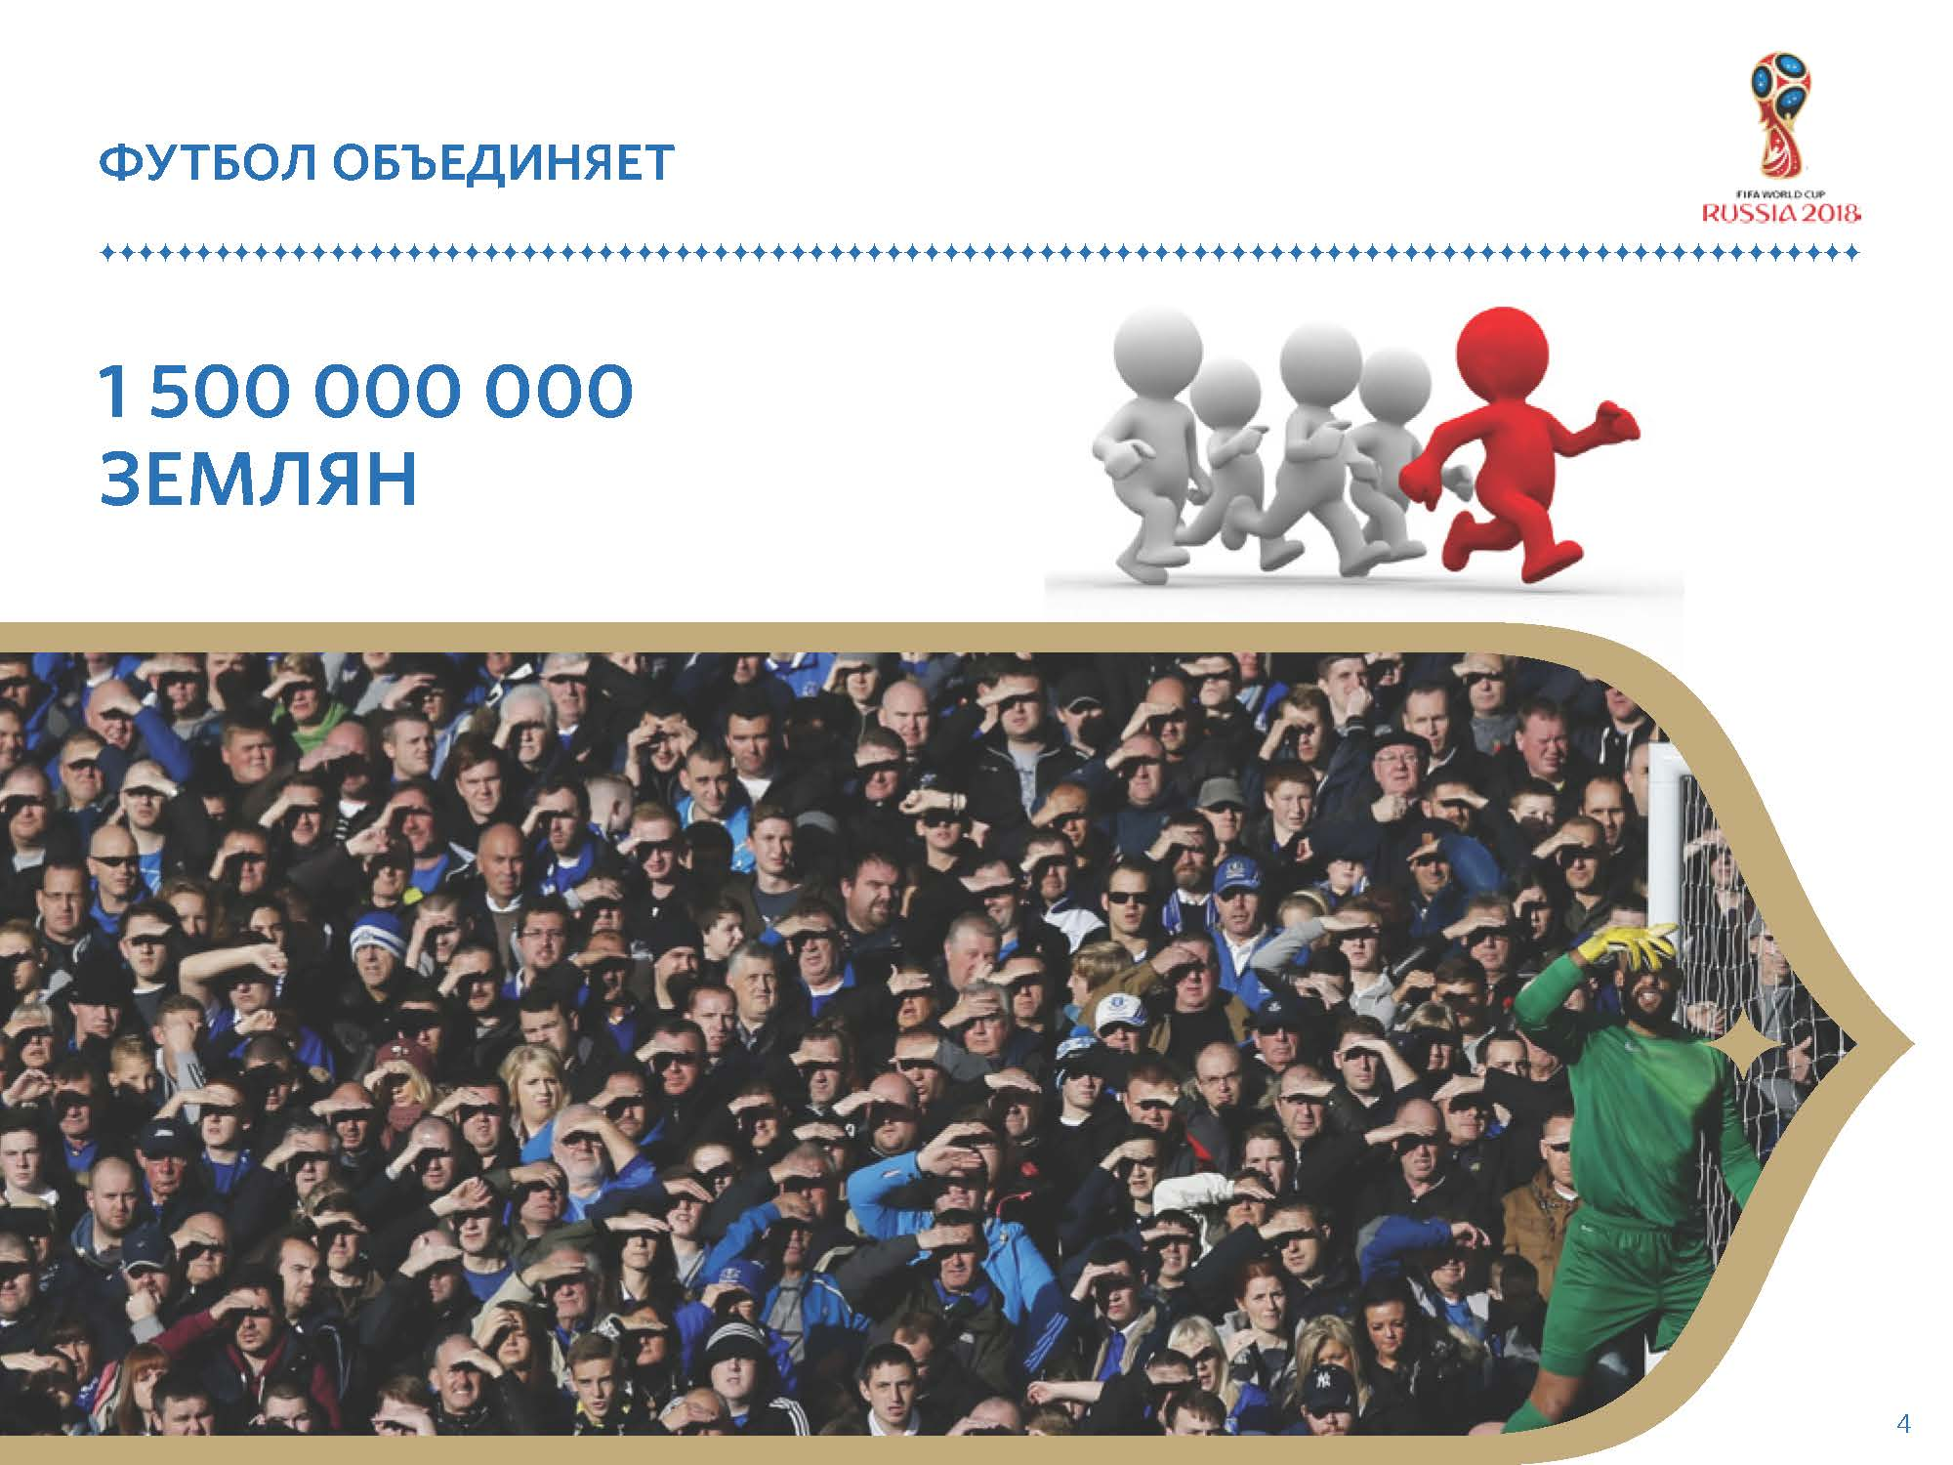
Notes:
«Футбол — самая популярная и массовая игра в истории человечества.
Давайте проверим. Я буду задавать вопросы, а вас попрошу поднимать руку, если вы можете ответить на вопрос положительно. Вот первый, тренировочный вопрос: поднимите руки, кто знает, что такое футбол».
Далее ведущий продолжает интерактивное голосование, задавая следующие вопросы:
• Кто хоть раз играл в футбол: на поле, во дворе, на любой площадке?
• Кто когда-нибудь занимался футболом в спортивных секциях?
• Кто был на футбольном матче?
• У кого есть любимая футбольная команда или сборная?
• Кто знает имена кого-либо из известных футболистов?
• Кто когда-нибудь смотрел футбол по телевизору?
• Кто знает правила футбола?
• Кто хоть раз поднял руку в этом маленьком опросе?
Ведущий продолжает: «В футбол так или иначе вовлечены полтора миллиарда людей. Получается, что для каждого пятого жителя планеты футбол является важной частью жизни».

Slide 5
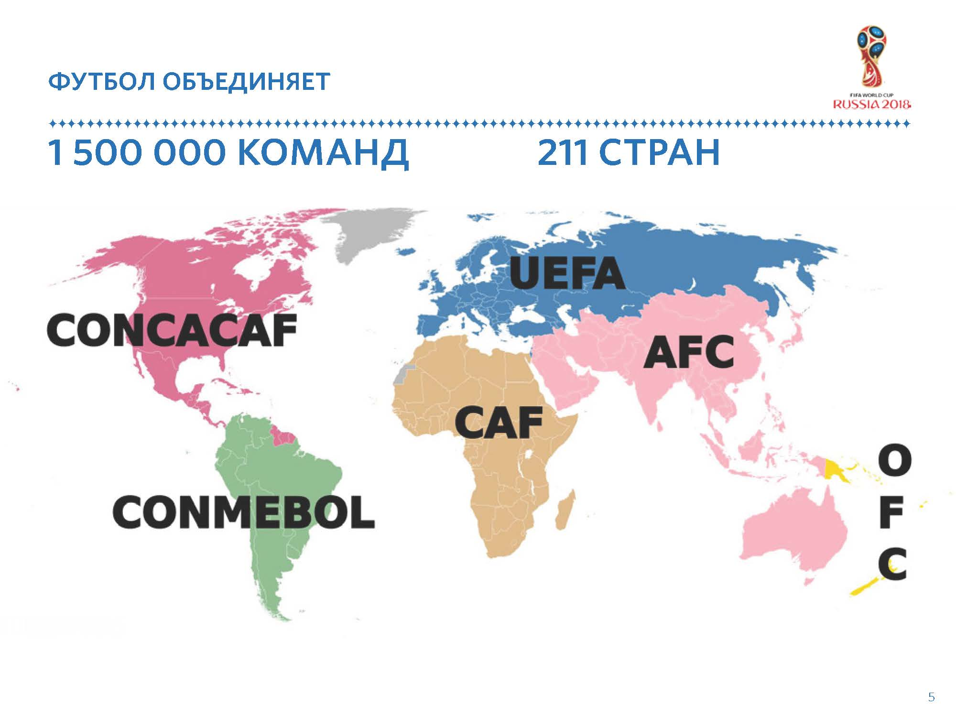
Notes:
«Существует около 1,5 миллионов футбольных команд. Это в 30 раз больше, чем банков во всем мире. И примерно столько же, сколько видов животных обитает на нашей планете.
Известно, что каждую минуту где-то на планете проходит футбольный матч.
Международная ассоциация футбола объединяет 211 стран, в то время как Организация Объединенных Наций — 193. Статистика распространенности футбола впечатляет.
Футбол доступен для всех. В футбол можно играть везде, где есть площадка и мяч.
В футбол играют на стадионах и во дворах, в Австралии и Африке, во Владивостоке и Калининграде. Футбол объединяет людей разного возраста, разных профессий, разной веры, людей, говорящих на разных языках. Футбол является неотъемлемой частью нашего общества.
Что бы ни происходило в мире, правила футбола остаются принципиально неизменными и равными для всех. Футбол — это уникальное явление в истории человечества.
Почему футбол стал таким популярным? Секрет футбола в том, что люди из разных уголков планеты разделяют общие правила и ценности, и это их объединяет».

Slide 6

Notes:
«Осознавая это, FIFA™ провозгласила четыре ключевых ценности Чемпионата, которые затрагивают весь мир и меняют его к лучшему. И одна из этих ценностей — многообразие и антидискриминация».

Slide 7
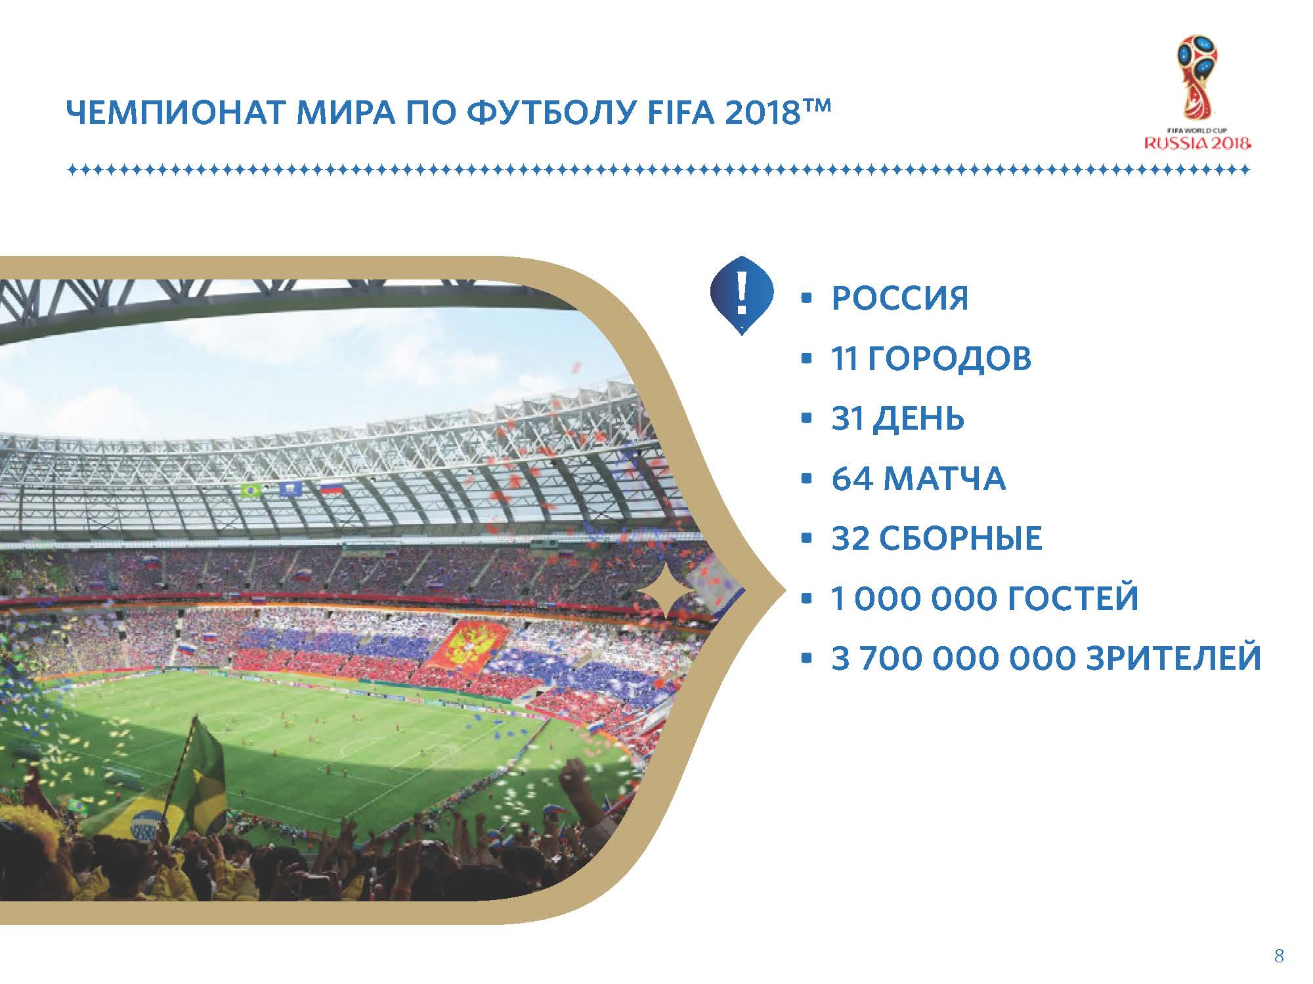
Notes:
«Чемпионат мира по футболу — важнейшее футбольное событие планеты. Он проходит один раз в четыре года.
В 2018 году нашей стране выпала честь стать хозяйкой Чемпионата. С 14 июня по 15 июля в 11 городах России пройдут 64 матча, в которых примут участие 32 сильнейшие сборные мира.
Каждый второй жителей планеты будет смотреть Чемпионат по телевизору. Представьте себе, внимание половины населения Земли будет приковано к нашей стране.
Гостями Чемпионата станут более миллиона болельщиков из разных стран мира. Целый месяц у нас с вами будет возможность не только смотреть красивый футбол, но и общаться с людьми из самых разных уголков планеты. Это шанс получить уникальный опыт!
Чемпионат — это событие, которое объединит всех людей без исключения. И очень важно, чтобы и на матчах, и после них соблюдались его ценности, в частности ценность многообразия и антидискриминации. Сегодня мы подумаем, что может быть сделано для этого».

Slide 8

Notes:
«В современной жизни, к несчастью, хватает признаков, по которым люди и группы людей подвергаются дискриминации. И наиболее острый из них — религия. Именно об уважительном, корректном общении с представителями различных религий мы и поговорим сегодня.
Религия или убеждения являются для каждого, кто их придерживается, одним из основных элементов его понимания жизни. И, к сожалению, именно религиозные различия очень часто становится поводом для дискриминации. История человечества полна кровавых войн н почве межрелигиозной розни».

Slide 9

Notes:
«Конституция России начинается со слов „Мы многонациональный народ Российской Федерации…” не случайно. На территории России живет 190 народов, которые придерживаются разных конфессий. Помимо традиционных конфессий — христианства, ислама, иудаизма и буддизма — распространены еще десятки других. И в обязанности государства входит обеспечение равных прав и свобод для представителей всех конфессий.
В ст. 28 Конституции РФ сказано: „Каждому гарантируется свобода совести, свобода вероисповедания, включая право исповедовать индивидуально или совместно с другими любую религию или не исповедовать никакой, свободно выбирать, иметь и распространять религиозные и иные убеждения и действовать в соответствии с ними”.
Мы видим что усилия России и мира в целом направлен на обеспечение мирного межконфессионального диалога и равноправия для представителей всех религиозных убеждений.
Однако многое зависит и от нас. Порой, встречая человека другой религии, мы, руководствуясь самыми лучшими побуждениями, можем поставить его в неловкое положение, оскорбить или даже дискриминировать. И в наших силах этого избежать».

Slide 10

Notes:
«Прежде чем мы продолжим занятие, я предлагаю разобраться, что такое дискриминация.
Дискриминация (от латинского discriminatio — „различаю”) — это негативное отношение, предвзятость, насилие, несправедливость и лишение определенных прав людей по причине их принадлежности к какой-либо социальной группе».

Slide 11

Notes:
«Каждый раз, когда речь идет о дискриминации, можно проследить три общих черты — ТРИ ПРИЗНАКА ДИСКРИМИНАЦИИ:
1. Различия между людьми подчеркиваются и считаются важными. Все люди отличаются друг от друга по множеству критериев. Большинство различий не замечается людьми (например, номер паспорта, цвет глаз, группа крови), но если люди дискриминируются — различия рассматриваются как важные и социально значимые (например, конфессия). При этом людей сразу же делят на противоположные категории (религиозные — нерелигиозные, христиане — мусульмане и т.д.)».

Slide 12
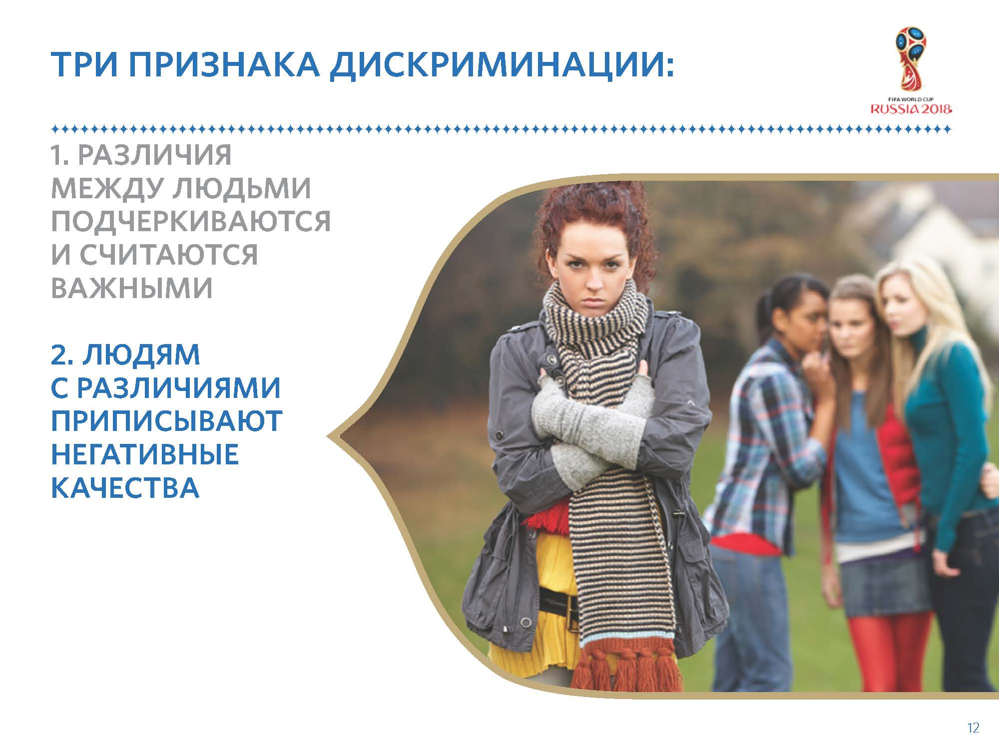
Notes:
«2. Людям с различиями приписывают негативные качества. Мы часто смотрим на людей стереотипно. Некоторые наши стереотипы могут быть нейтральными или положительными (например, убеждение, что все женщины любят заботиться о детях или что итальянцы очень экспрессивные). Но если речь идет о дискриминации, людям приписывают качества, не имеющие отношения к их отличительной черте (их могут посчитать угрозой для окружающих, могут решить, что у них низкий уровень интеллекта, и т.д.)».

Slide 13
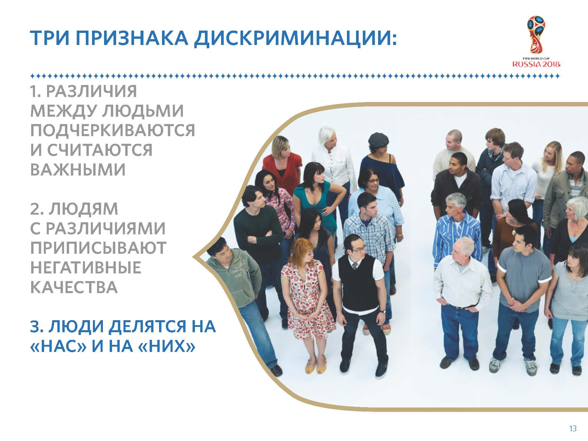
Notes:
«3. Люди делятся на „нас” и на „них”. Когда мы кого-то дискриминируем, мы мыслим категориями „мы” и „они”. Такое деление позволяет считать, что люди, принадлежащие к другой конфессии, не совсем люди или, во всяком случае, не настолько люди, как „мы”, или у них чуть меньше прав, или к ним можно отнестись снисходительно, как к „младшим братьям”. Если в какой-либо ситуации людей легко разделить на „нас” и на „них”, то речь идет о дискриминации.
Российское законодательство запрещает любую форму дискриминации, в том числе по конфессиональному признаку».

Slide 14
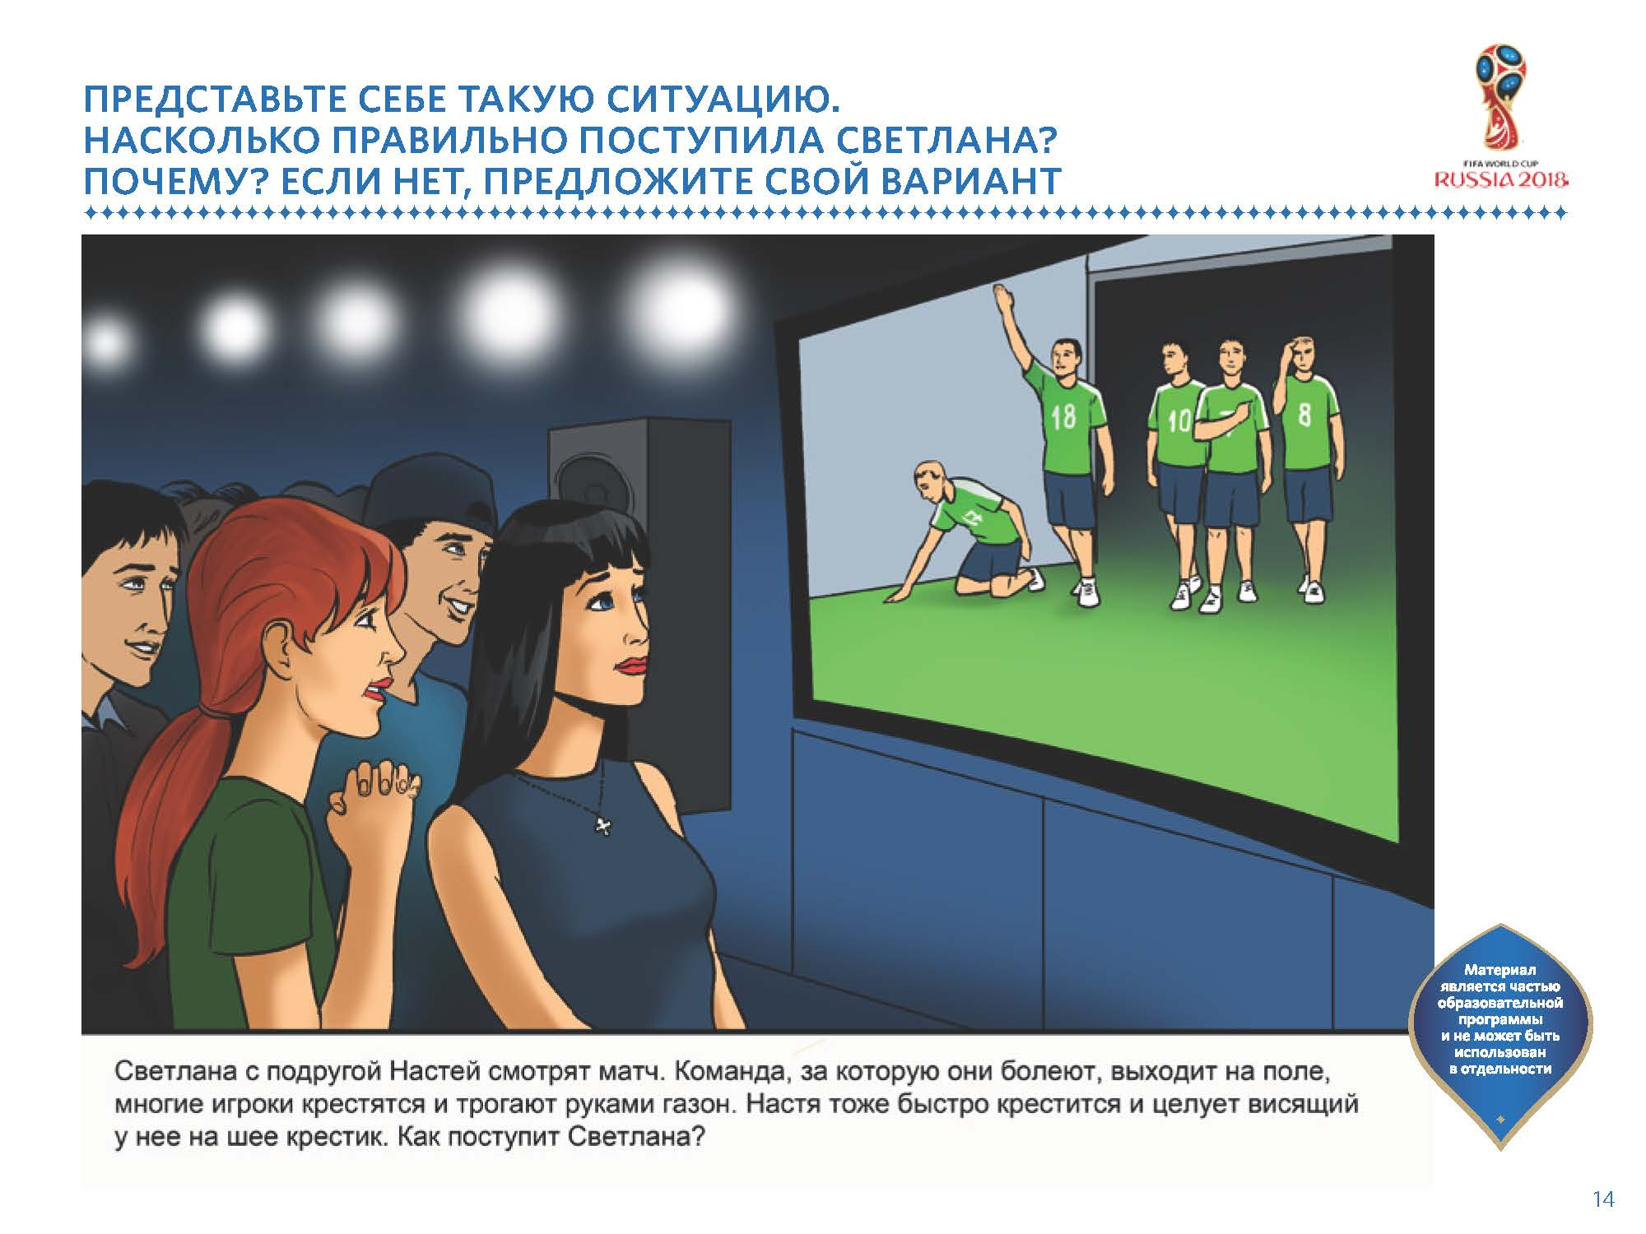
Notes:
Ситуация 1
Светлана с подругой Настей смотрят матч на фан-зоне. Команда, за которую они болеют, выходит на поле, многие игроки крестятся и трогают руками газон.
Как поступит Светлана?

Slide 15
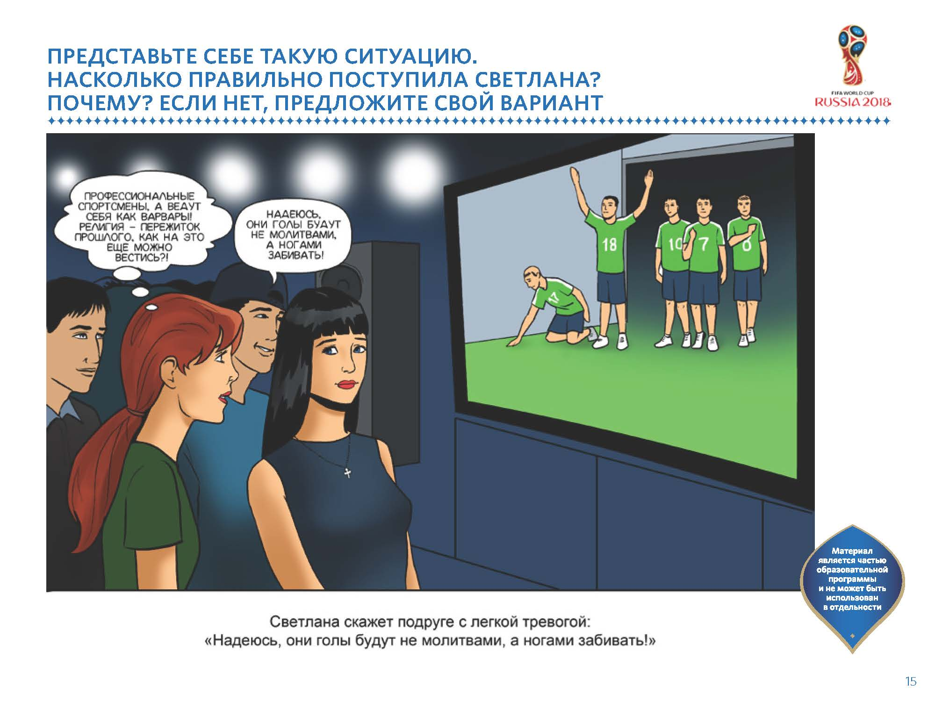
Notes:
Комментарии для ведущего:
В этом случае подчеркиваются различия между группами (религиозными и нерелигиозными), и на основании этих различий религиозным людям приписываются негативные качества (в данном случае — определение «варвары»).
Такое поведение дискриминирует.

Slide 16
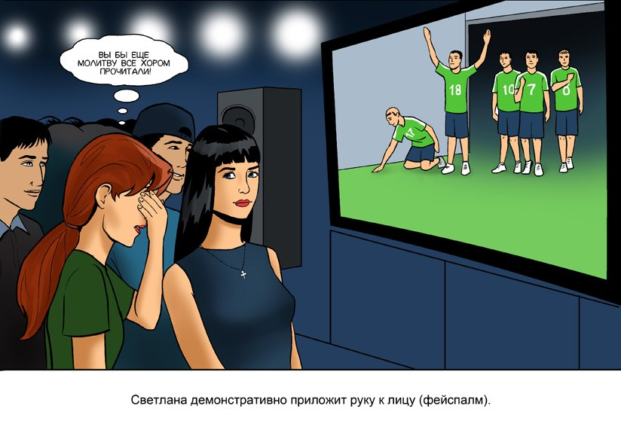


ПРЕДСТАВЬТЕ СЕБЕ ТАКУЮ СИТУАЦИЮ. НАСКОЛЬКО ПРАВИЛЬНО ПОСТУПИЛА СВЕТЛАНА? ПОЧЕМУ? ЕСЛИ НЕТ, ПРЕДЛОЖИТЕ СВОЙ ВАРИАНТ.

Notes:
Комментарии для ведущего:
Это действие полно сарказма и обесценивания значения религии в жизни конкретного человека. Это противоречит Декларации о ликвидации всех форм нетерпимости и дискриминации на основе религии или убеждений.
В Декларации подчеркивается, что религия или убеждения являются для каждого, кто их придерживается, одним из основных элементов его понимания жизни и что свободу религии или убеждений следует полностью соблюдать и гарантировать.

Slide 17
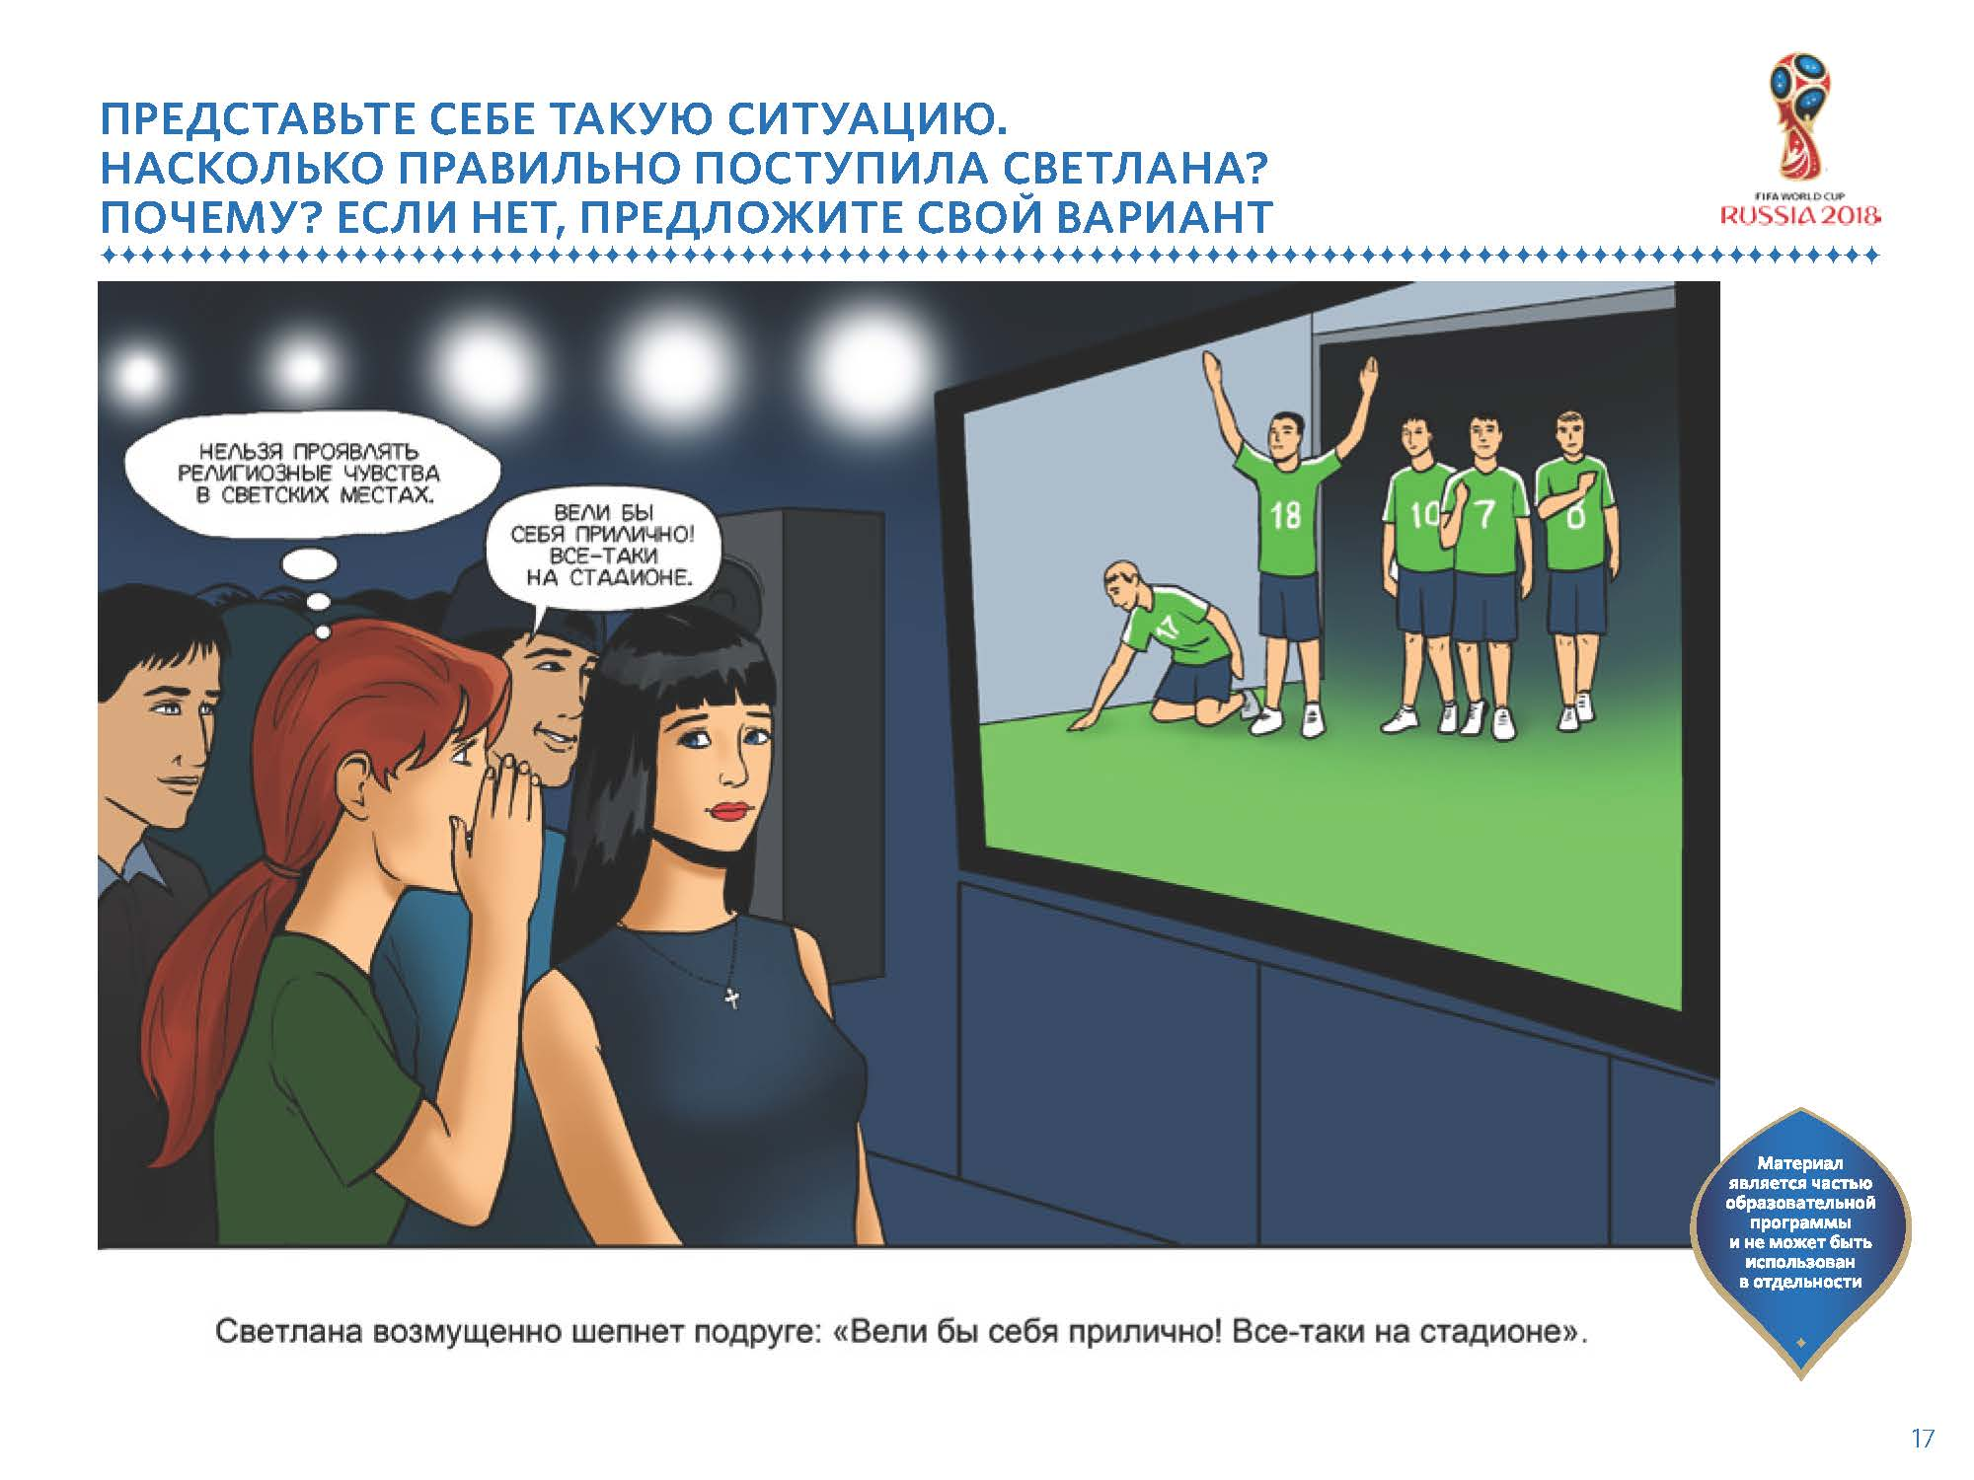
Notes:
Комментарии для ведущего:
Такое поведение дискриминирует, ведь цель дискриминации — уничтожение или умаление признания прав и свобод человека, в том числе связанных с религией и убеждениями.
В Декларации о ликвидации всех форм нетерпимости и дискриминации на основе религии или убеждений сказано, что свобода исповедовать религию или выражать убеждения подлежит лишь ограничениям, установленным законом и необходимым для охраны общественной безопасности, порядка, здоровья и морали, равно как и основных прав и свобод других лиц. Простыми словами: если это никому не угрожает, мы не можем останавливать человека в проявлении религиозных чувств. И в этом нет ничего неприличного.

Slide 18
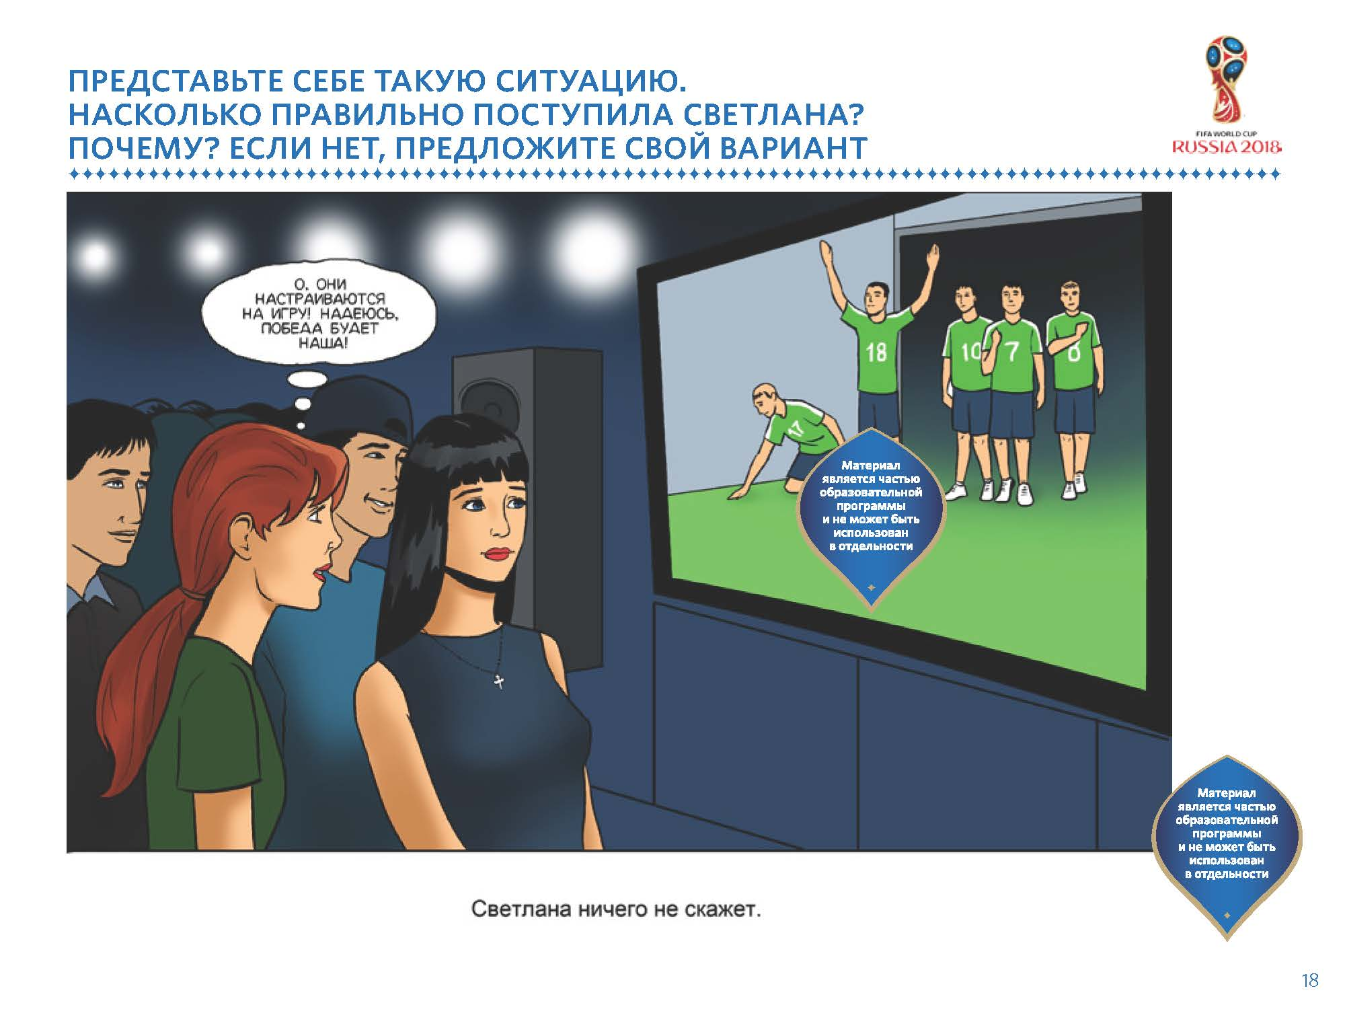
Notes:
Комментарии для ведущего:
Такое поведение не дискриминирует. В спорте религия, как и раса, и другие различия, не имеет никакого значения. А дух соревнования должен поддерживаться взаимным уважением игроков и болельщиков.

Slide 19
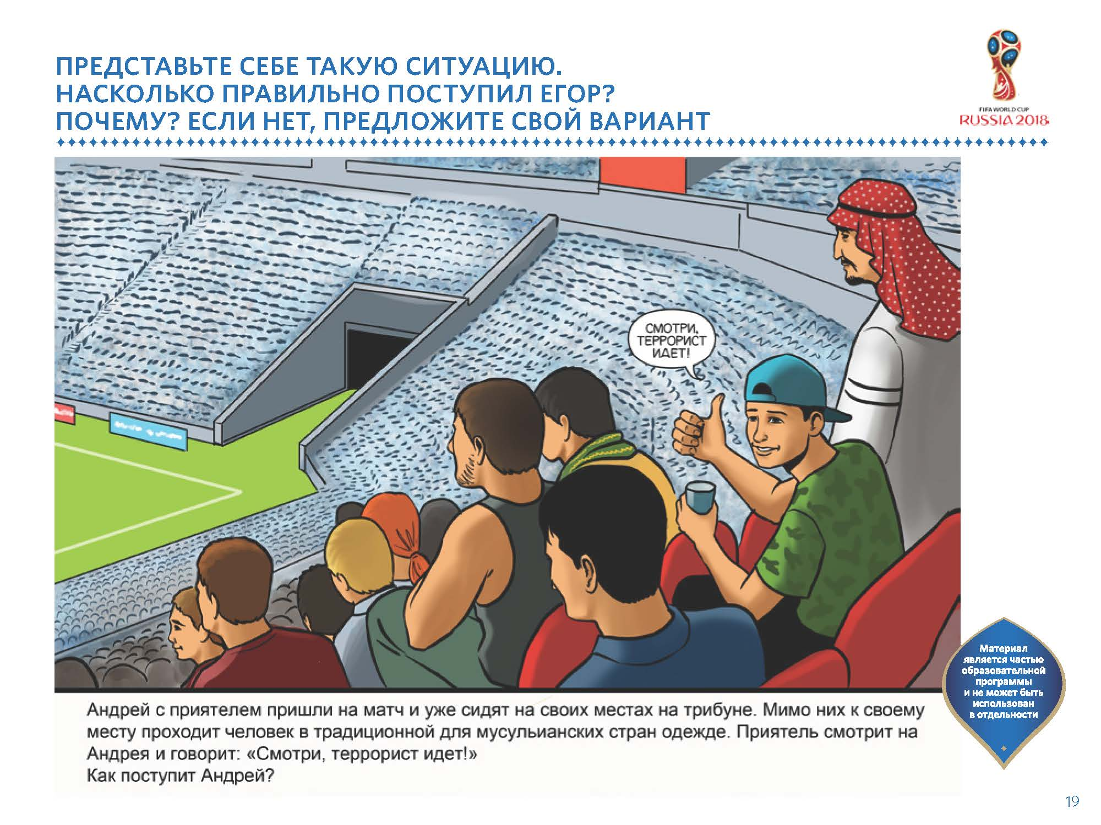
Notes:
Ситуация 2
Друзья Андрей и Егор пришли на матч и уже сидят на своих местах на трибуне. Мимо них к своему месту проходит мусульманин в традиционной для арабских стран одежде. Егор смотрит на Андрея и говорит: «Смотри, террорист идет!»
Как поступит Андрей?

Slide 20
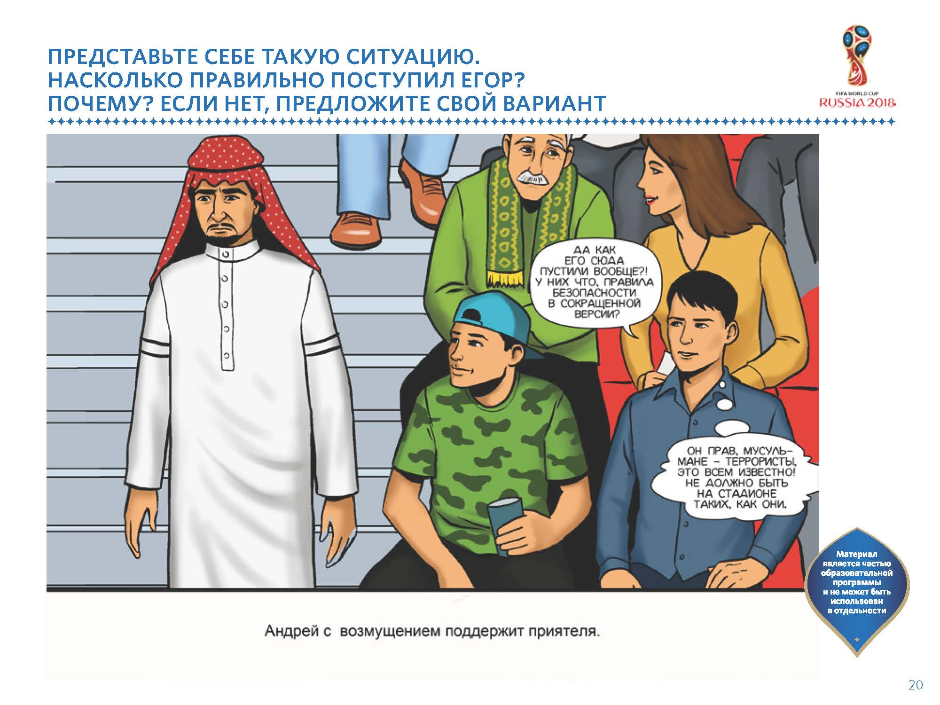
Notes:
Комментарии для ведущего:
Это явное предубеждение, хоть оно и широко распространено. К сожалению, трагические события, связанные с террористическими актами, очень эмоционально заряжены. Они пугают и потому прочно запечатлеваются в памяти многих людей. И поскольку в СМИ часто упоминается религиозная или национальная принадлежности «организующих» эти акты, срабатывает обобщение. Уже при виде мусульманина или мусульманки у многих возникает беспокойство, и кто-то считает, что оно обоснованно…
А теперь пример. Допустим, в вашем доме живет человек, который каждый раз, вместо того чтобы вынести мусор и положить его в бак, кидает пакет в ближайшие кусты. Вам это не нравится, вашим соседям тоже, но, несмотря на многочисленные просьбы и объявления на подъезде, это происходит раз за разом. А потом вы слышите, стоя на автобусной остановке, как кто-то говорит: «Да в этом доме одни неряхи живут, мусор все в кусты выбрасывают прямо из окон, лучше по соседней улице ходи, а то еще и на тебя скинут». Обоснован ли этот вывод? Как вам его слышать?
Руководствуясь предубеждением, мы можем дискриминировать человека, если приписываем ему и его социальной группе негативное качество. Поэтому одно из главных правил недискриминации — не обобщать и не клеить ярлыки.

Slide 21
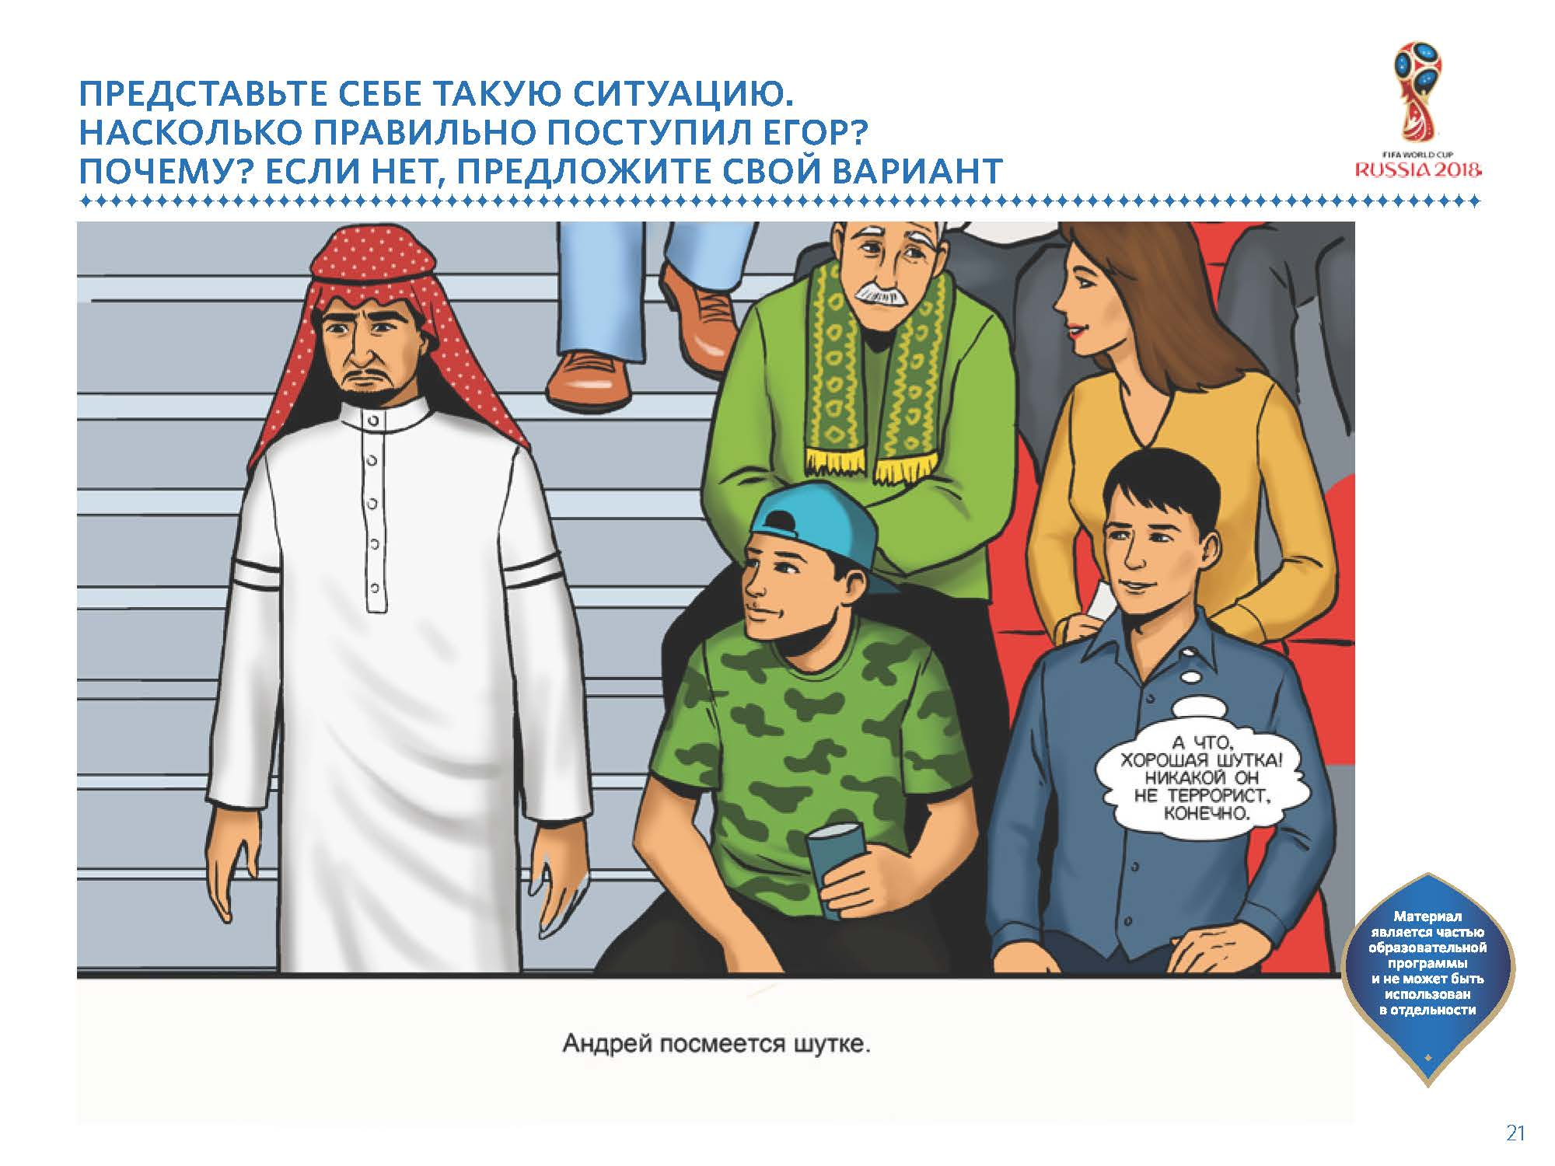
Notes:
Комментарии для ведущего:
Здорово, когда человеку не приписывают негативное качество, основываясь на его внешнем виде и некотором представлении о социальной (в данном случае религиозной) группе, к которой он принадлежит. Но подумайте, как такая реакция выглядит со стороны? Вот именно, как поддержка! Никто не знает, что происходит у человека в голове. А смех — это одобрительная реакция на слова. Возможно, такой ответ снизит напряжение, если Егор говорил серьезно, но вдвоем ребята все-таки дискриминировали человека.

Slide 22
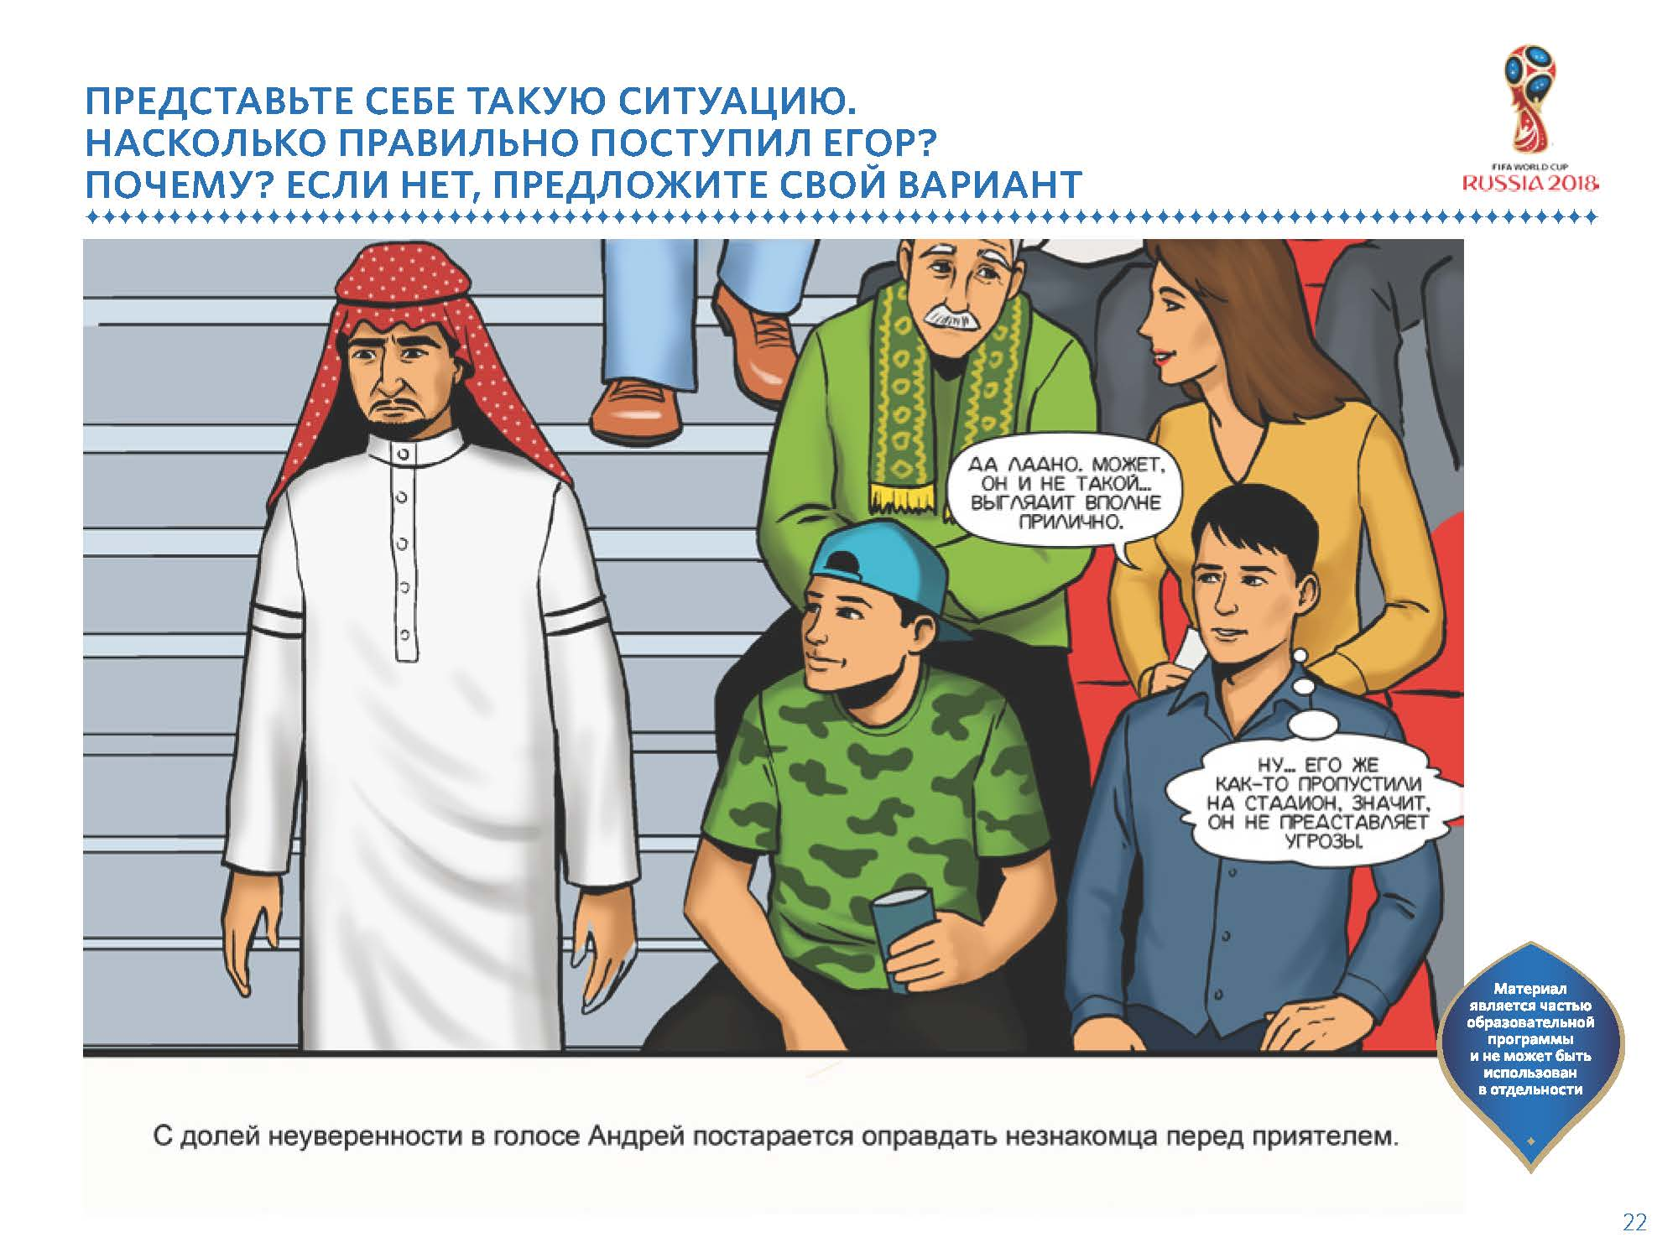
Notes:
Комментарии для ведущего:
Дискриминация возникает не в действиях и даже не в словах, а в первую очередь в мыслях. Сама мысль, что человек в мусульманской одежде является террористом, ведет к дискриминации. Даже если на словах Андрей не согласится с Егором, сомнение в голосе только укрепит убежденность в самом худшем.
Такой ответ — попытка остановить дискриминацию, которая, вероятно, только усугубила ее.

Slide 23
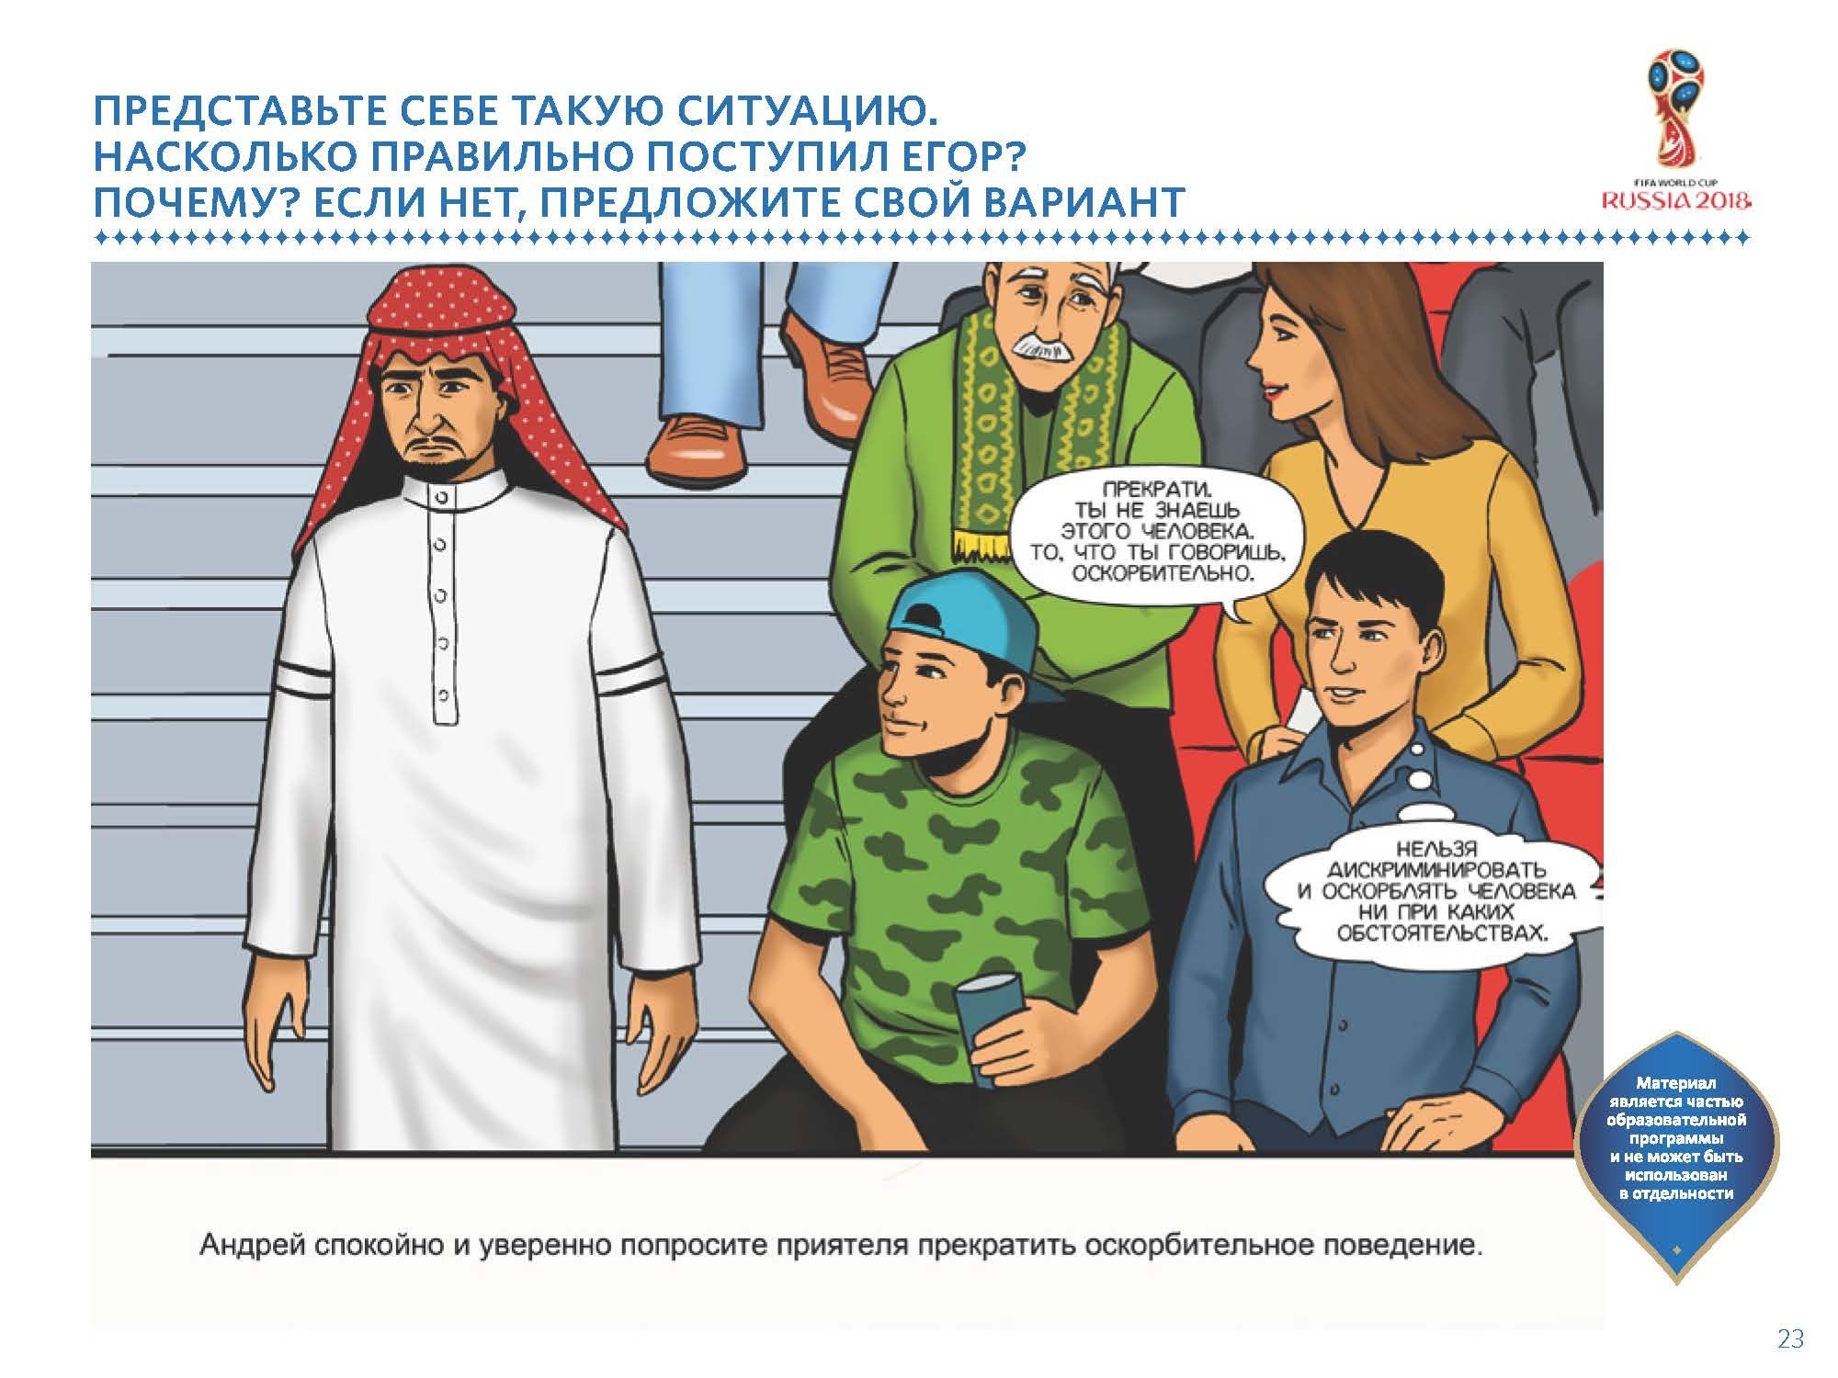
Notes:
Комментарии для ведущего:
Это самый предпочтительный способ, которым можно отреагировать на подобное высказывание. Так Андрей показал, что не разделяет взглядов своего приятеля и не собирается допускать дискриминацию. И даже не столь важно, понимает ли проходящий человек по-русски или нет. Дискриминация недопустима в любом случае.

Slide 24
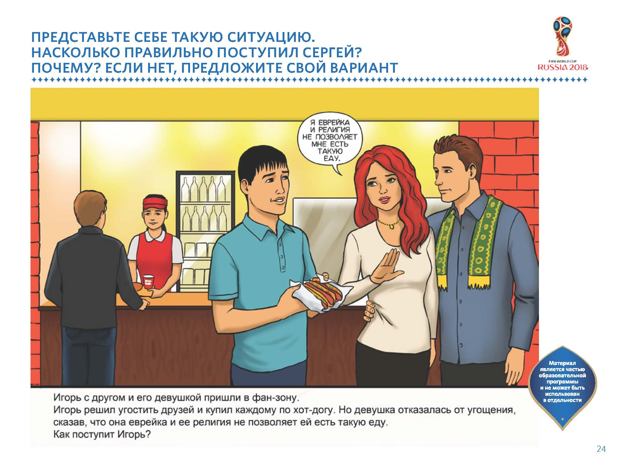
Notes:
Ситуация 3
Сергей с другом и его девушкой пришли в фан-зону.
Сергей решил угостить друзей и купил каждому по хот-догу. Но девушка отказалась от угощения, сказав, что она еврейка и ее религия не позволяет ей есть такую еду.
Как поступит Сергей?

Slide 25
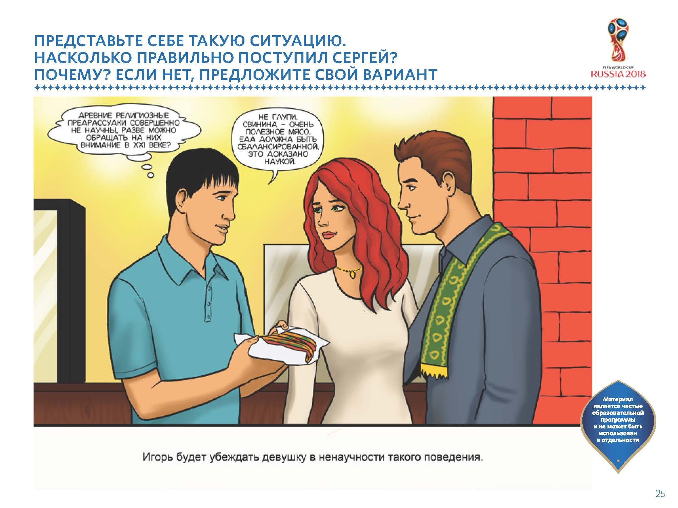
Notes:
Комментарии для ведущего:
Такое поведение означает, что Сергей наделяет представителей религиозной группы негативными качествами. В данном случае считает их необразованными, незнакомыми с элементарными научными фактами. Это явное проявление дискриминации.
Кроме того, такие слова отказывают человеку в праве иметь собственные религиозные убеждения, обесценивая их. Это противоречит Декларации о ликвидации всех форм нетерпимости и дискриминации на основе религии или убеждений ООН.

Slide 26
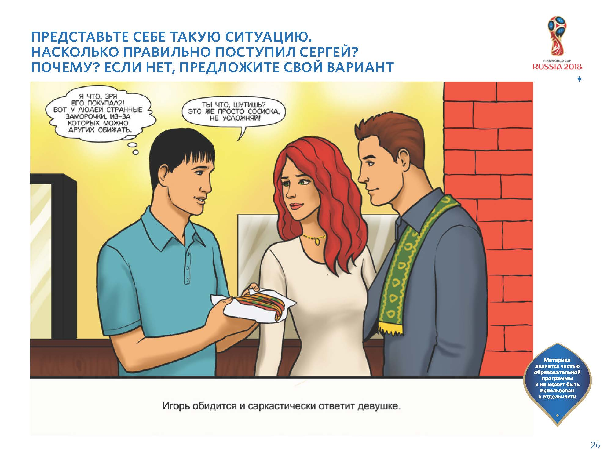
Notes:
Комментарии для ведущего:
Это дискриминирующий ответ.
Во-первых, он обесценивает религиозные чувства девушки, что является серьезным оскорблением по отношению к верующему человеку.
Во-вторых, такое поведение построено на разделении людей на «мы» (в данном случае нормальных, нерелигиозных) и «они» (верующих, с заморочками).
Равноправие для представителей религиозных конфессий и уважение к религиозным убеждениям на территории России гарантируется федеральным законом «О свободе совести и о религиозных объединениях». В соответствии с этим законом недопустимым является возбуждение ненависти или вражды в связи с этим и оскорбления граждан.

Slide 27
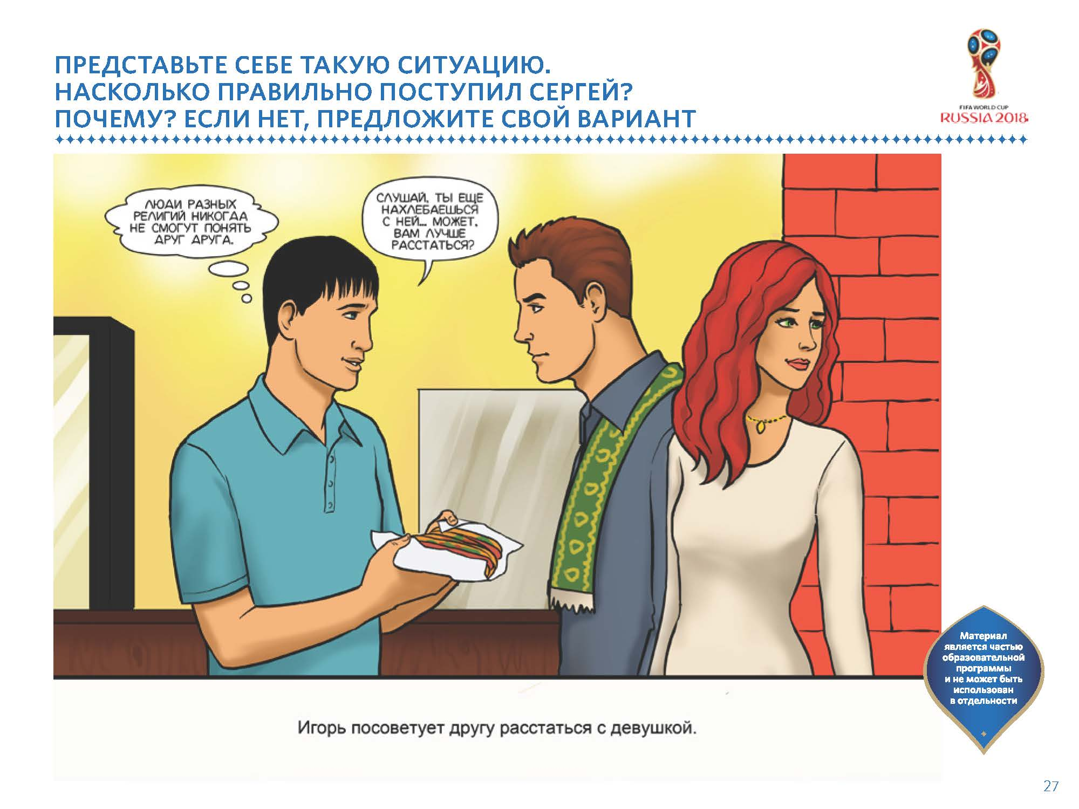
Notes:
Комментарии для ведущего:
Такой ответ не только является вторжением в частную жизнь, но и преувеличивает значимость различий между представителями разных религий. Различия видятся настолько непреодолимыми, что препятствуют бесконфликтному общению.
Преувеличить значение различий между группами, в частности —
различий между разными религиями — значит сделать шаг к дискриминации.
В этой ситуации Сергей осуществил «различие, исключение, ограничение или предпочтение, основанное на религии или убеждениях», а это самая настоящая дискриминация в соответствии с определением ООН.

Slide 28
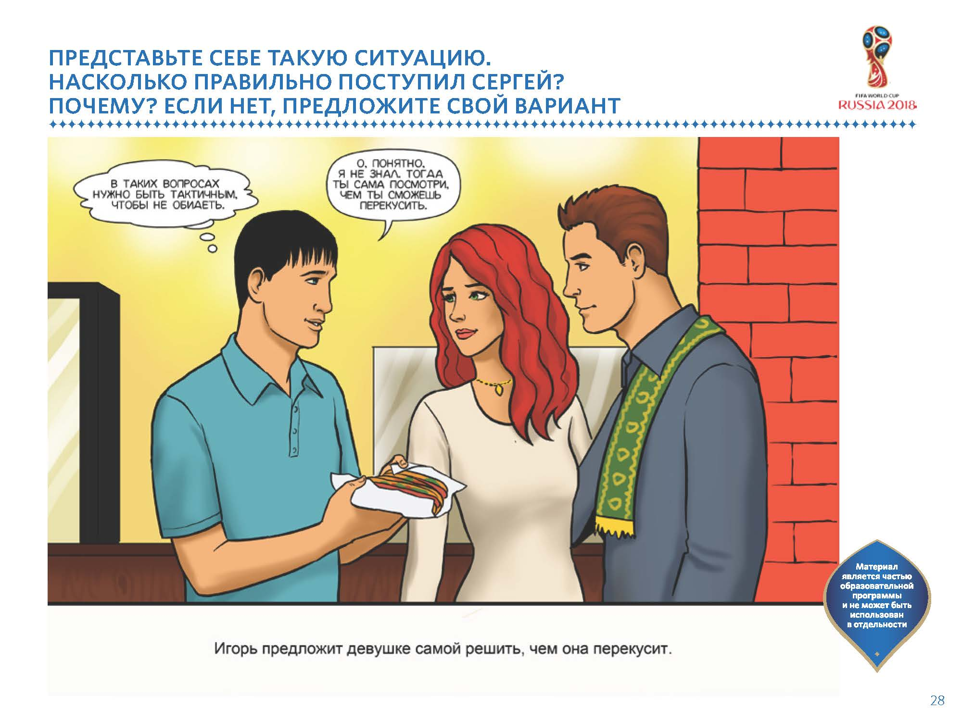
Notes:
Комментарии для ведущего:
Такое поведение не дискриминирует.
Человек имеет право придерживаться своей религии и соблюдать соответствующие нормы и правила. Об этом говорит ст. 28 Конституции РФ: «Каждому гарантируется свобода совести, свобода вероисповедания, включая право исповедовать индивидуально или совместно с другими любую религию или не исповедовать никакой, свободно выбирать, иметь и распространять религиозные и иные убеждения и действовать в соответствии с ними».
Важно уважать это право, которым обладают все действующие лица в данной ситуации, а также каждый из вас, сидящих здесь.

Slide 29
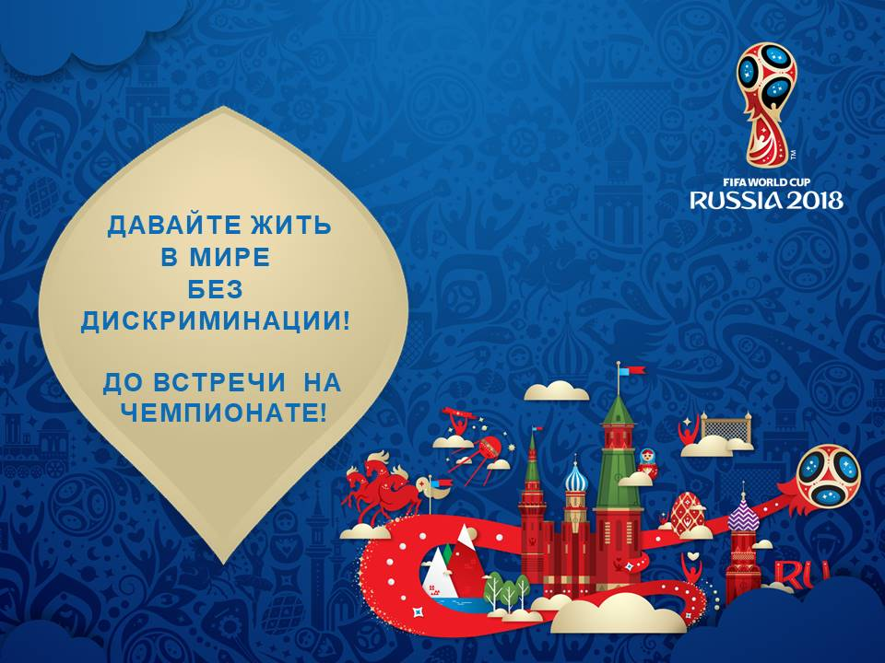
29

